Slide 1
הצעת פרויקט
תמרינגה – מערכת המלצה למוסיקה
לאנשים מבוגרים עם דמנציה.
מנחה: ד״ר מרים אללוף
מגיש: שגיא מרסיאנו

Slide 2
רקע
תמרינגה הינה פלטפורמה היוצרת גירוי ושמע מותאמים אישית לחולי אלצהיימר ובכך משפרת את מצבם.
מחלת האלצהיימר היא מחלה קשה ומתקדמת של מערכת העצבים המרכזית, המתבטאת בניוון איטי ומתמשך עד מוות של תאי העצב במוח ונפוצה בייחוד בקרב קשישים.
מחקרים רבים מוכיחים כי הטיפול בחולי אלצהיימר באמצעות מוזיקה מביא לשיפור במצבו הנפשי של החולה ואף בשלבים מאוחרים יותר של המחלה.

Slide 3
מטרת הפרויקט
מטרת הפרויקט היא לבנות מערכת המלצת שירים, שתתאים עבור המשתמש את התכנים המתאימים לו על פי מאפיינים שונים כדוגמת: השרים הטובים ביותר שהמשתמש היה בהם בין הגילאים 10 -25, הארץ שבה הוא היה בזמנים אלה, השפה שדיבר ועוד..
המערכת תציג תכני מדיה הנשלפים מתוך ה Databaseותאפשר למשתמש להאזין להם ולקבוע אם אהב או לא.
על פי מידע זה המערכת תתאים למשתמש שירים נוספים וזאת על ידי זיהוי בין משתמשים דומים תוך שימוש באלגוריתם התאמה.

Slide 4
אתגרים
גישה למאגרי מידע חיצוניים כדי לקבל את כל המטא-דאטה הנדרש כדי לאחסן במסד הנתונים של המערכת .
שיבוץ סרטון השיר (audio/video) בתוך פורטל הweb.
הפרויקט מספק אתגרים בתחום מערכות המלצה, המבוססות על קשר בין תכנים דומים ושליפת תכנים רלוונטיים על פי פרמטרים שונים.
יש לכמת את שביעות רצון הקשיש ואת מצבו ולאחר מכן להעביר נתונים אלה לתוצאות המחקר.

Slide 5
מוזיקה מחיה את נשמתנו: פרופיל משתמש
המשתתפים הינם הקשישים בבית האבות הם מגיעים מתרבויות שונות, מדברים שפות שונות ונמצאים בשלבים שונים של דמנציה.
נחלק את הקשישים למספר קבוצות לפי קריטריונים של שפה, מדינה וגילאים.
לדוגמא: בני 85 שהגיעו מארצות דוברות ערבית (עירק, סוריה, מצרים, מרוקו, תוניס ואלג'יריה), ומדברים ערבית, יעדיפו שירים בערבית למשל, ולכן נתאים להם תוכן כדוגמת אום כולתום ופריד אל-אטרש. בני 70-85 שהגיעו ממדינות צפון אפריקה ודיברו צרפתית בנוסף לערבית, הושפעו מהתרבות הצרפתית ושירים מאת פרפורמרים צרפתיים כמו עורך פיאף, ז'אק ברל וננה מוסקורי, והם ככל הנראה היו מעוררים תגובות חיוביות.

Slide 6
השגת הנתונים ל - MetaMusic
קבענו פרמטרים לכריית המוזיקה: מבצעים: אדם או להקה, שם השירים, שפה, תאריך היצירה או ההקלטה, שנת ההוצאה, ארץ המוצא, ותגיות המאפיינות את השיר ודירוג הפופולריות לשיר בתקופה רלוונטית.
השתמשנו במאגרים חיצוניים שונים המאפשרים שאילתות עם הנתונים הנ״ל.
גילינו כי אין מאגר בודד העונה על כל הדרישות שלנו, מבחינת נתונים ספציפיים, עם יכולת של שאילתות טווח ומידע פופולרי.
מצאנו מידע סותר ומעורפל על נתונים של שירים מאמצע שנות החמישים, למשל.

Slide 7


בסיס נתונים מקומי
בעקבות הנתונים שמצאנו הגענו למסקנה שיש לבנות בסיס נתונים מקומי.
השתמשנו בשילוב של 2 מאגרים :
דירוג הפופולריות של כל שיר הוא פרמטר קשה למדי. אנו איננו מסוגלים למצוא את דירוג הפופולריות היום של שיר משנות השלושים. אך אין דרך להעריך את הפופולריות שלה בשנות השלושים.
לפיכך, הנחנו שלשיר שהיה אז פופולרי יהיה היום מספר רב של תצפיות שלו ב- YouTube .
הורדנו ושמרנו את כל המידע על השירים משנת 1880 עד 2020 (121,349 שירים מ -48 מדינות).
הנתונים נשמרו בקבציJSON שהכילו 100 שירים בכל קובץ ונשמרו בשרת MongoDB שלנו.

Slide 8
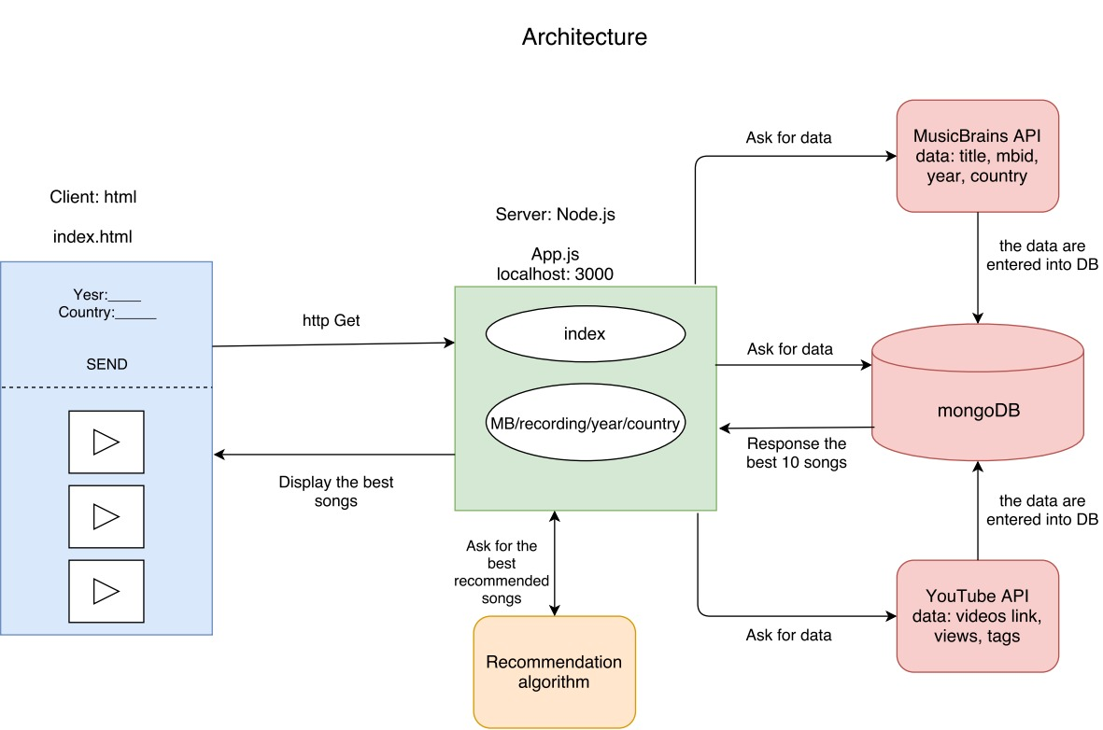
תרשימי זרימה

Slide 9
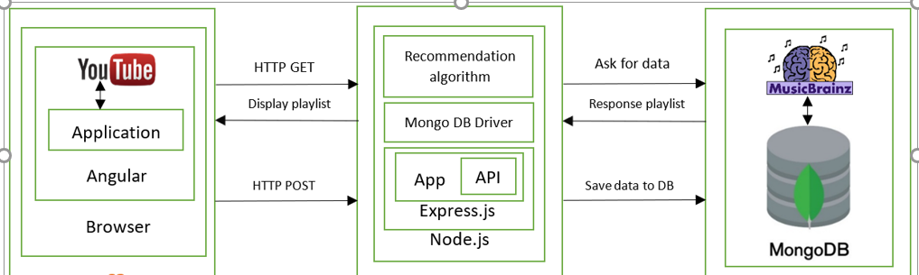
מבנה המערכת

Slide 10
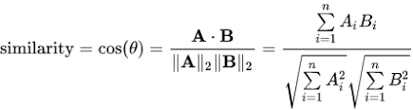
מבנה ג׳נרי להמלצה
על המערכת לבנות מערך נתונים חדש לכל סוג של אלגוריתם המלצות ולנתח את הנתונים ברציפות לקבלת עדכונים נוספים.
המערכת מחשבת את השנים בהן האדם היה בן 15-2.
שלב 1: האוכלוסייה מקובצת יחד לקבוצה אחת לפי ארץ מוצא, שפה ושנת לידה. לדוגמא, כל המשתתפים שנולדו במדינות דוברות ערבית בשנת 1940 ושפתם ערבית (בנוסף לעברית) יהיו תחת אותה קבוצה.
שלב 2: בפעם הראשונה שאדם נכנס למערכת, מסנן הממליצים מציג באופן אקראי 10 שירי וידיאו ברירת מחדל מרשימת ההשמעה (המכילים 10 שירים) באמצעות מזהה YouTube המוחזק בבסיס הנתונים הפנימי.
הדמיון בין כל זוג משתמשים חושב באמצעות נוסחאת הדמיון קוסיין

Slide 11
מבנה ג׳נרי להמלצה
המערכת תהיה מסוגלת מספר שונה של המלצות
המערכת לא תתמקד בחישוב מתמטי לנוסחת המלצה אלה תתמקד במחקר ובשיפור מצבו של הקשיש

Slide 12
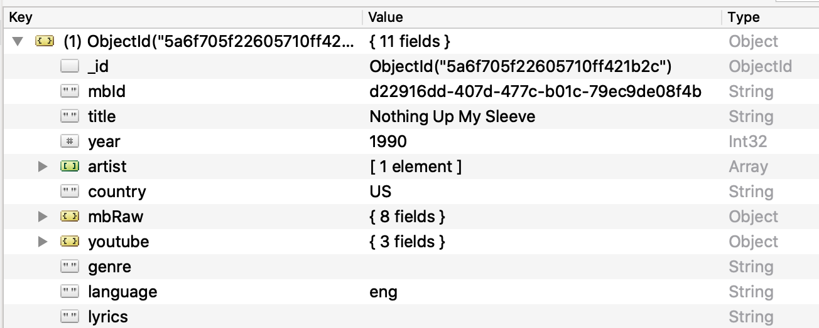
מבנה הדאטה בייס:
שיר (record)

Slide 13
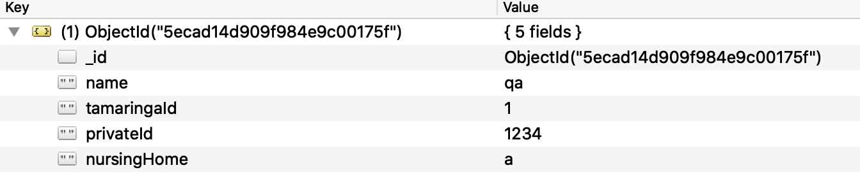
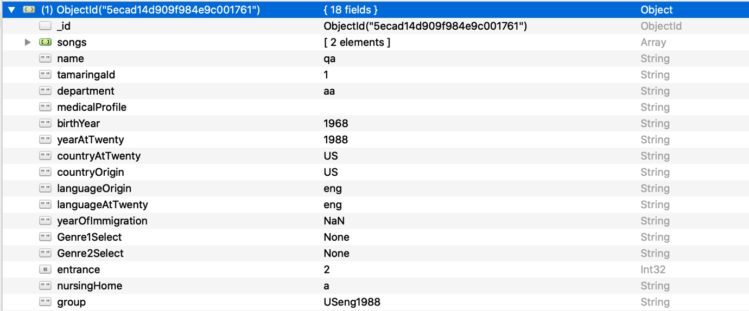
מבנה הדאטה בייס:
משתמש: פרטי
משתמש: ציבורי

Slide 14
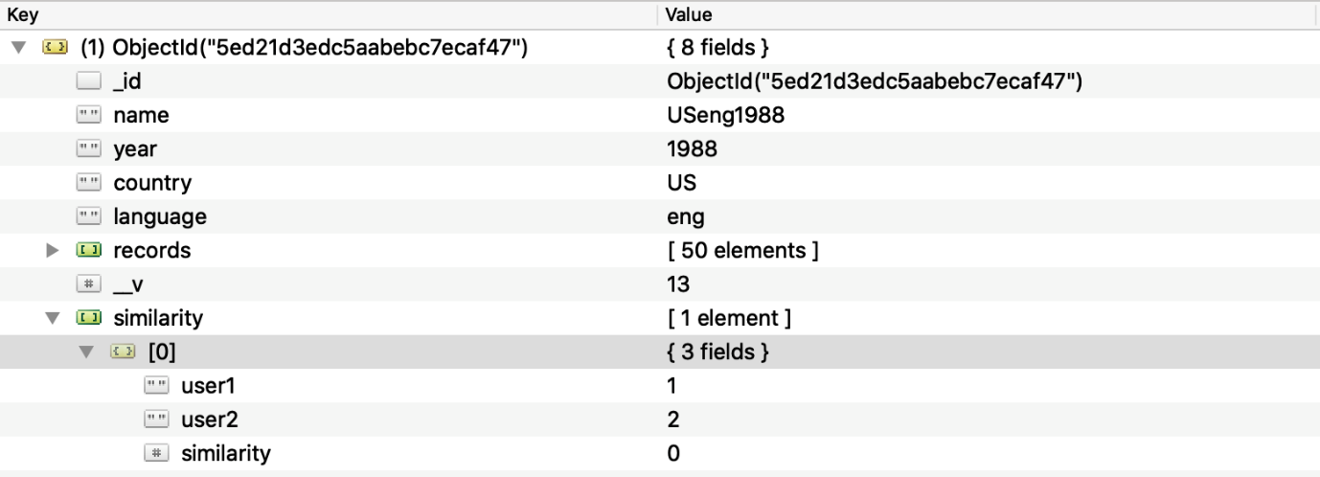
מבנה הדאטה בייס:
פלייליסט

Slide 15
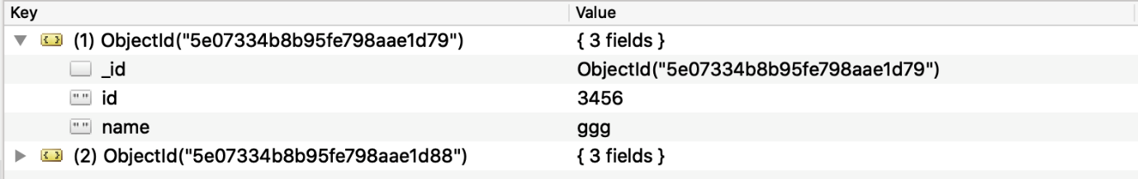
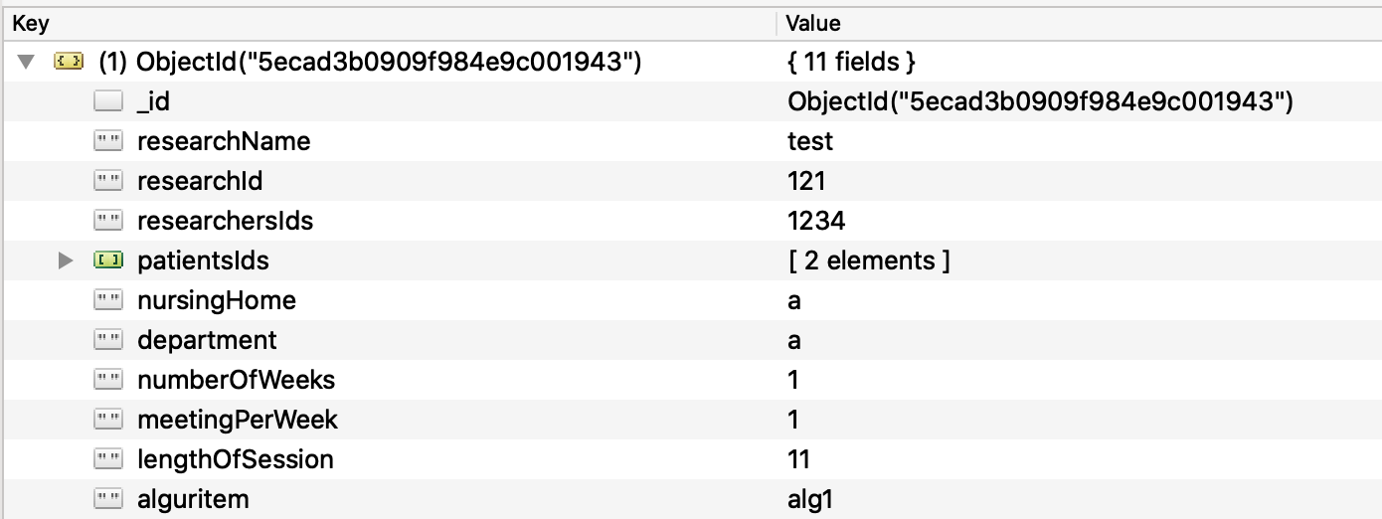
מבנה הדאטה בייס:
חוקר
מחקר

Slide 16
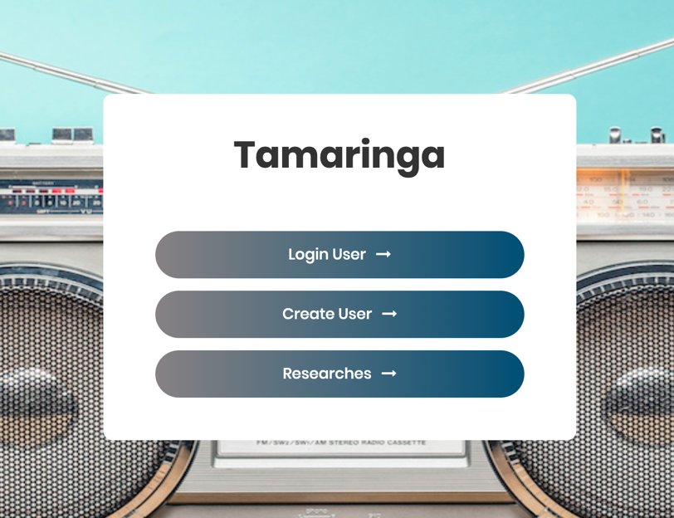
מסכי המערכת
הדף הראשי

Slide 17
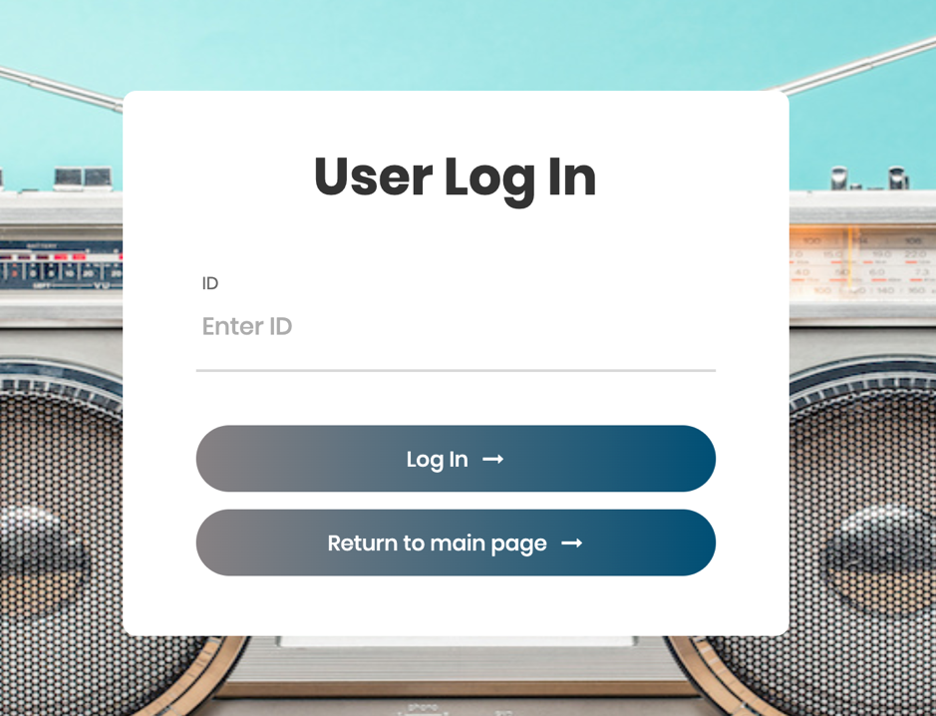
מסכי המערכת
התחברות משתמש

Slide 18
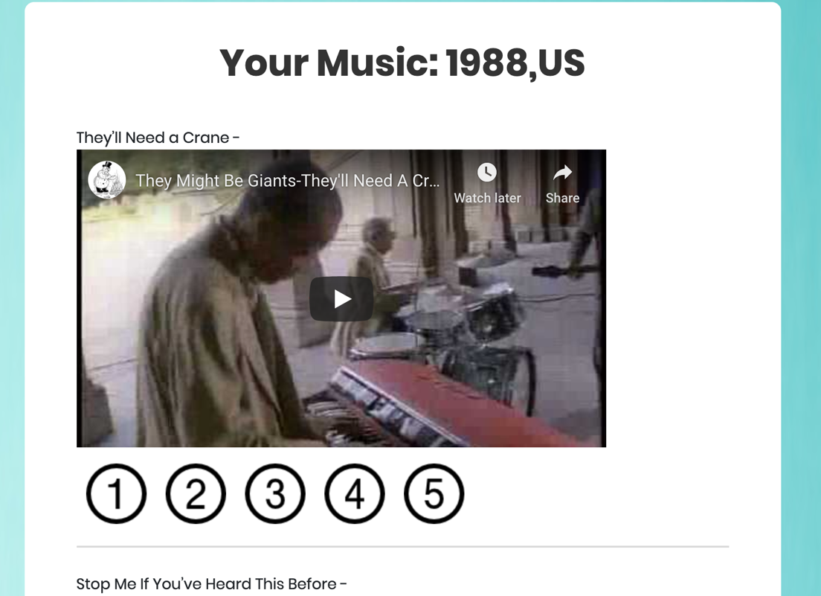
מסכי המערכת
הצגת הפלייליסט ושמיעת השיר וקביעת הדירוג

Slide 19
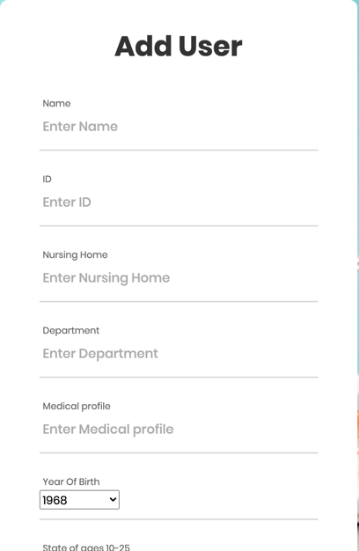
מסכי המערכת
הוספת משתמש – קשיש למערכת

Slide 20
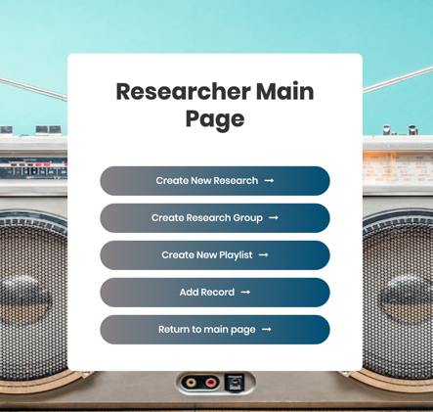
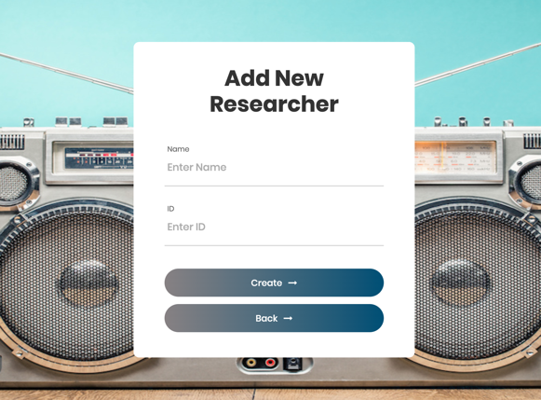
מסכי המערכת
מסך ראשי של אזור החוקים
הוספת חוקר

Slide 21
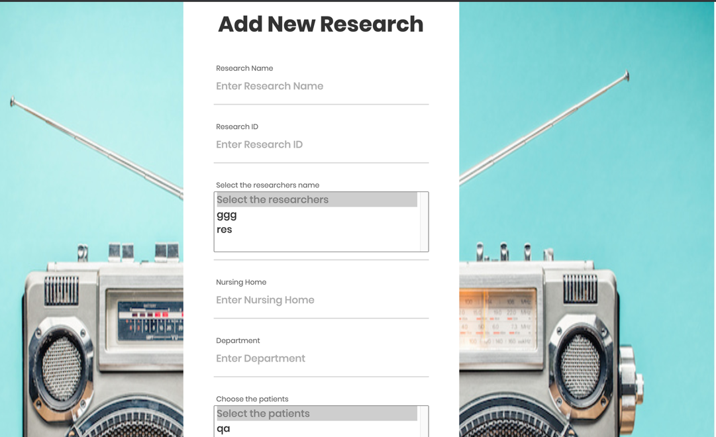
מסכי המערכת
הוספת מחקר חדש

Slide 22
הכנה לפיילוט
פיילוט המחקר יתבצע בבית האבות נווה הורים במחלקת תשושי נפש ויכלול 30 משתתפים.
לאה כהן סבן – האחראית מטעם בית האבות, תכין רשימה של המשתתפים עם כל המידע הנדרש עליהם ותכניס אותם למערכת.
הפיילוט יתבצע למשך ארבעה שבועות, פעמיים בכל שבוע למשך כ30 דקות. בסה״כ 8 מפגשים.
שם המחקר יהיה NEVE_PILOT .
יהיה קיים מדריך אחד אשר יהיה לו גישה לרשימת המשתתפים ותאריכי המפגשים שלהם עם המערכת. המשתתפים בשלב זה ישתמשו במערכת אחד אחר השני ולא בו-זמנית.

Slide 23
תיאור מפגש במהלך הפיילוט
המדריך יכניס את המשתמש למערכת בעזרת מספר הזיהוי שלו במערכת.
המערכת תתחיל מהצגה של 10 שירים אקראיים מתוך הפלייליסט.
לאחר שמיעת כל שיר, יבחר המדריך את תגובת המשתמש בהתאם לסולם דירוג אשר יקבע (כרגע הינו מספרים 1-5 כך ש1 נמוך ביותר ו טוב ביותר).
הדירוג נכנס למערכת ומבצע similarity עם שאר המשתמשים בקבוצת המחקר, ובפעם השנייה שהמשתמש מתחבר יוצגו לו המלצות לפי דירוג ה similarity .

Slide 24
שיפור מערכת ההמלצה
זיהוי מצב רוח הקשיש לפי פרצופים.
מחוון שביעות רצון מהשירים.
חישוב ציון שביעות רצון מההמלצה לפי כל הפרמטרים הנוספים כדוגמת: מצב רוח הקשיש, בריאותו, ותגובותיו בעבר.
בניית פלייליסט משופר אשר יכלול גם את בג׳אנר האהוב על המטופל, פלייליסטים ושירים שמשפחתו הוסיפה ושירים שהוא נזכר בהם גם לבד.

Slide 25
מטרות להמשך התהליך עם המערכת
יצירת דף סטטיסטיקות אשר יראה את מצבו של כל קשיש והתקדמותו לחוקרים.
שיפור מערכת ההמלצה לפי הנתונים הנ״ל.
הוספת מצב רוח הקשיש כאשר הוא נכנס למערכת בעזרת פרצופים.
תיקון ושיפור המערכת בהתאם לדרישות בית האבות, הקשישים והמדריכים.

Slide 26
תודה!

Slide 27
הצעת פרויקט
תמרינגה – מערכת המלצה למוסיקה
לאנשים מבוגרים עם דמנציה.
מנחה: ד״ר מרים אללוף
מגיש: שגיא מרסיאנו

